Slide 1
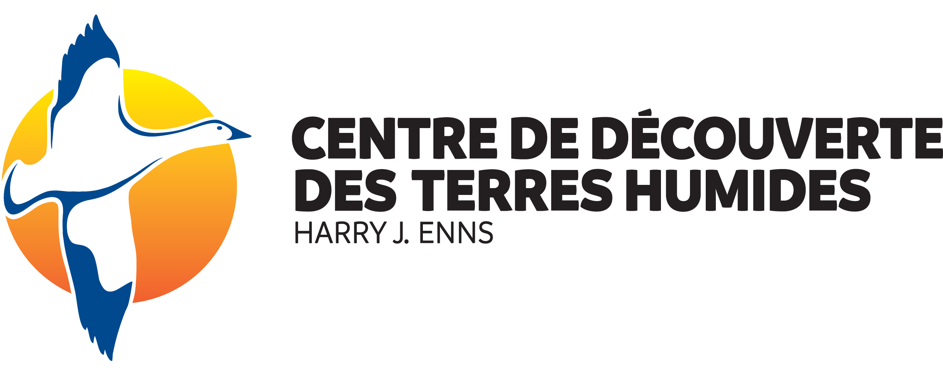
Invertébrés à la loupe!
LES Invertébrés des terres humides et leurs adaptations

Slide 2
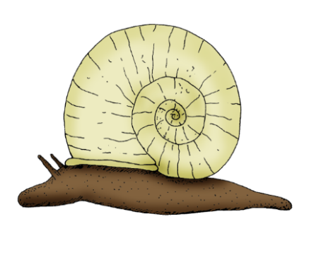

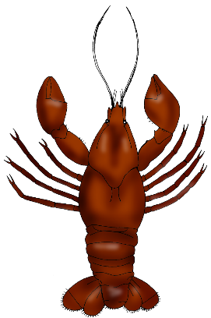
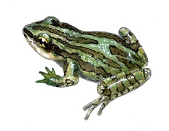
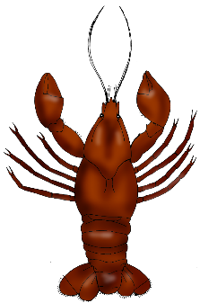
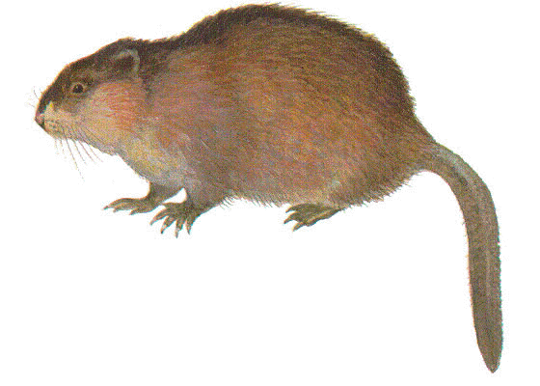
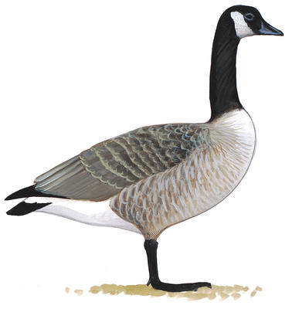
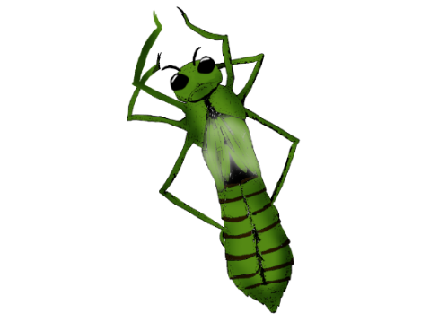
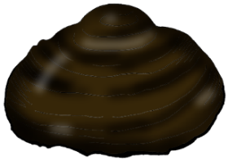

Qu’est-ce qu’un invertébré?
Tous les animaux peuvent être divisés en deux groupes :
les vertébrés et les invertébrés.
Un vertébré
est un être vivant avec une colonne vertébrale qui soutient son corps.
Un invertébré
est un être vivant qui n’a pas de colonne vertébrale.
Goose from audobon.org. Muskrat from naturalunseenhazards.wordpress.com. Boreal Chorus Frog from torontozoo.com. Mussel, Dragonfly Nymph, crayfish and Pond Snail developed by Oak Hammock Marsh Interpretive Centre.

Slide 3
La diversité des invertébrés
La majorité des êtres vivants sont des invertébrés. Cette grande diversité fait l'objet d'une classification plus poussée afin de mieux comprendre ce grand groupe d'êtres vivants.
Un système de classification est un moyen de trier et d'organiser un grand groupe, en le divisant en sous-groupes plus petits.
La classification est utilisée en science pour :
Apprendre et mieux comprendre la diversité de la vie
Reconnaître les similitudes et les différences entre les êtres vivants
Nous aider à identifier les êtres vivants
Taxonomic Rank image from 123rf.com.

Slide 4
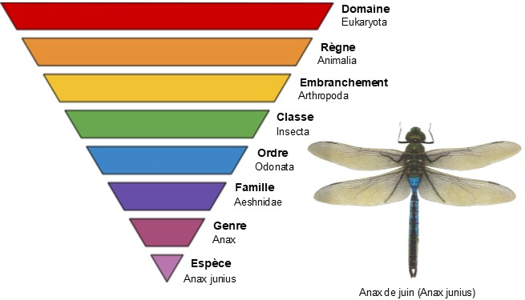
Classifier les invertébrés
La taxonomie est une façon de classifier les êtres vivants.
Tous les invertébrés seront classés dans le domaine Eukaryota (êtres vivants dont le noyau est lié à une membrane), dans le règne Animalia (ils sont multicellulaires et ont des capacités de locomotion).
C'est au niveau de l'embranchement que les invertébrés se distinguent.

Slide 5
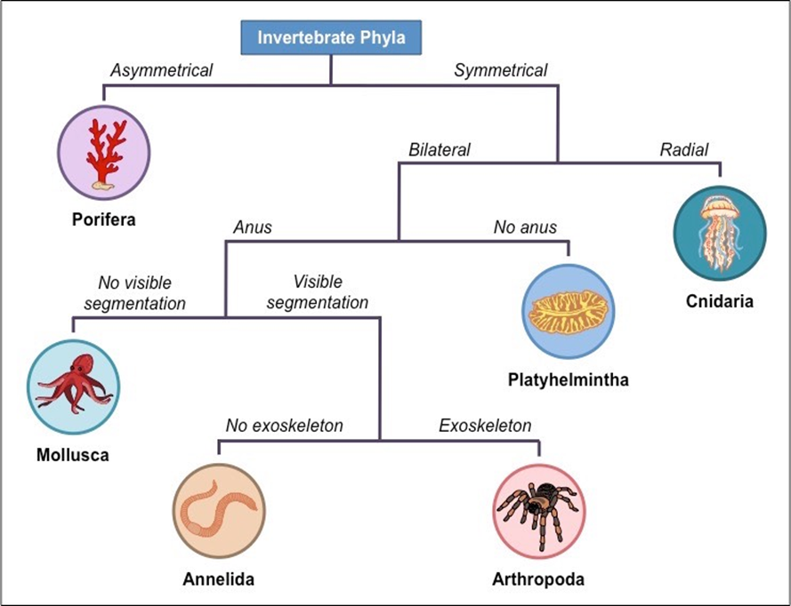

Classifier les invertébrés
Aujourd'hui, nous nous concentrerons sur les embranchements des invertébrés :
Asymétrique
Symétrique
Bilatéral
Radial
Anus
Pas d’anus
Segmentation non-visible
Segmentation visible
Pas d’exosquelette
Exosquelette
Porifera (éponges),
Mollusca (mollusques),
Annelida (vers)
et Arthropoda (arthropodes).

Slide 6
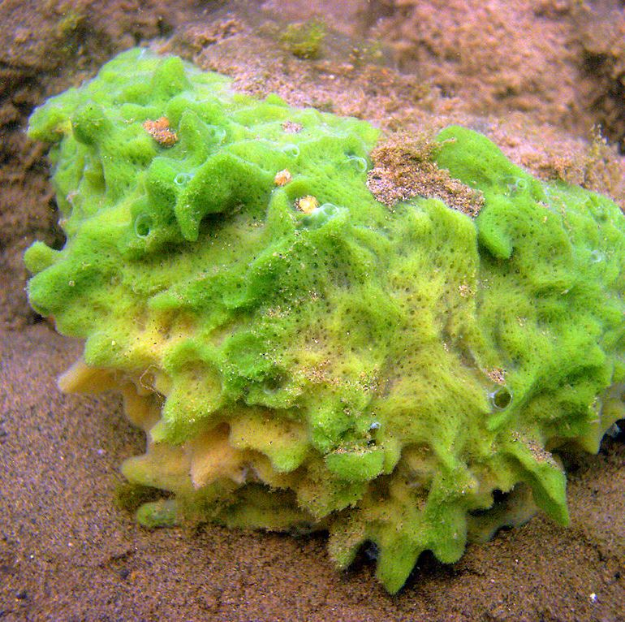
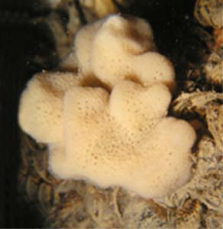
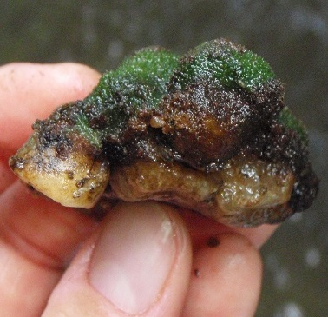
Embranchement Porifera - éponges
Structure :
Constituées de structures tissulaires complexes, sans organes
De petits trous ressemblant à des pores recouvrent leur corps
Immobiles, attachées en permanence à un rocher ou à un autre élément immergé
Mécanisme d’alimentation :
Type filtreur - mangent les particules présentes dans l'eau lorsqu'elles passent à travers le corps de l'éponge
Exemples d’éponges :
Spongilla lacustris, ephydatia fluviatilis, espèce d'éponge d'eau douce attachée à un rocher
Bright green sponge (Spongilla Lacustris) image from Ephydatia fluviatilis image from psteinmann.net. Wikipedia, contributed by Kirt L. Onthank. Dark green sponge image from nps.gov.
Notes:
Porifera signifie porteur de pores, car les éponges sont couvertes de petits trous semblables à des pores. Les éponges sont des invertébrés simples qui vivent dans des habitats aquatiques.
Bien que la plupart des éponges vivent dans des habitats marins (eau salée), certaines vivent en eau douce dans les lacs, les rivières, les ruisseaux et les terres humides.
Les éponges peuvent servir de nourriture aux canards, aux écrevisses et à d'autres invertébrés comme les larves de trichoptères et les moucherons.

Slide 7
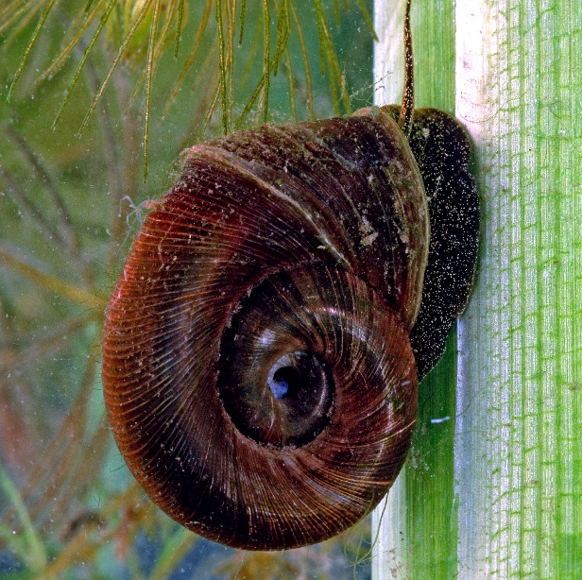
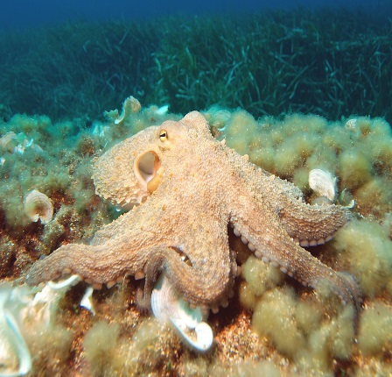
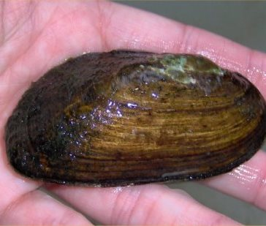
Embranchement Mollusca - mollusques
Structure :
Ont un corps mou, doté d'organes
Peuvent avoir une carapace ou une coquille partielle pour protéger leur corps
Mobiles, large éventail de types de locomotion
Les mollusques aquatiques respirent avec branchies, tandis que les mollusques terrestres respirent avec poumons
Mécanisme d’alimentation :
Ont un système digestif composé d'une bouche et d'un anus
Peuvent être herbivores, carnivores ou omnivores
Exemples de mollusques :
Escargot, pieuvre, palourde bivalve
Snail photo by Ducks Unlimited Canada. Octopus photo from Wikipedia. Clam image from fishpondinfo.com.
Notes:
Les mollusques sont parmi les invertébrés les plus abondants et les plus diversifiés. Ils sont divisés en trois sous-groupes : les gastéropodes (comme les escargots), les bivalves (comme les palourdes) et les céphalopodes (comme les pieuvres), chacun ayant sa propre structure.
Les céphalopodes vivent exclusivement dans des habitats d'eau salée, tandis que les gastéropodes et les bivalves peuvent aussi vivre dans des habitats d'eau douce, comme les terres humides.

Slide 8
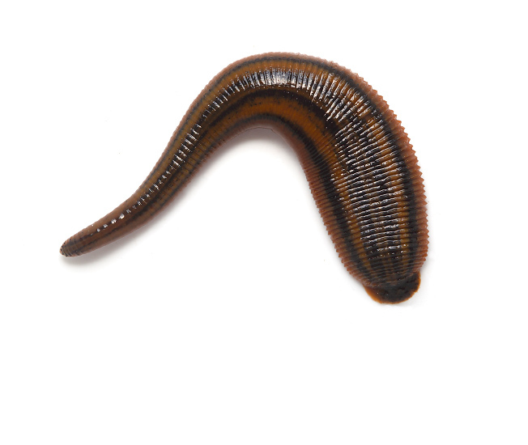
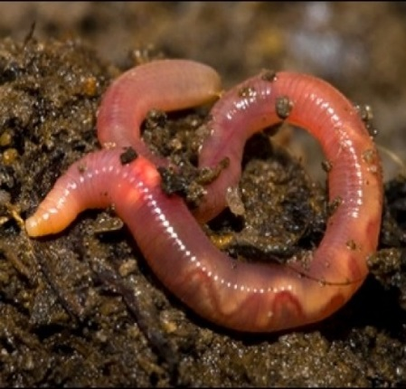
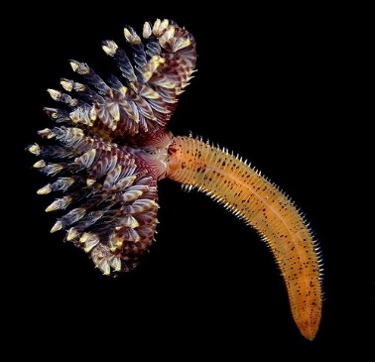
Embranchement Annelida - vers
Structure :
Corps constitués d'une série de segments identiques
Ont des tissus, des organes, un système nerveux, un système circulatoire, mais pas de système respiratoire
Vivent dans des habitats terrestres et aquatiques
Mobiles, large éventail de types de locomotion
Mécanisme d’alimentation :
Ont un système digestif composé d'une bouche et d'un anus
Peuvent être herbivores, carnivores ou omnivores
Exemples de vers :
Sangsues, vers de terre, polychètes
Snail photo by Ducks Unlimited Canada. Octopus photo from Wikipedia. Clam image from fishpondinfo.com.
Notes:
Les annélides sont divisés en trois sous-groupes : les sangsues, les vers de terre et les polychètes (principalement des invertébrés marins).

Slide 9
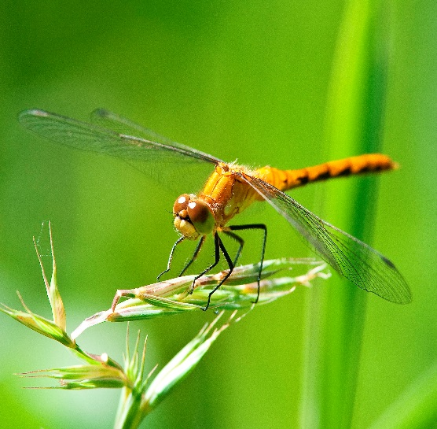
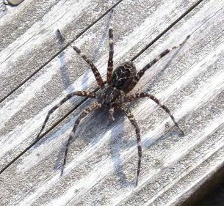
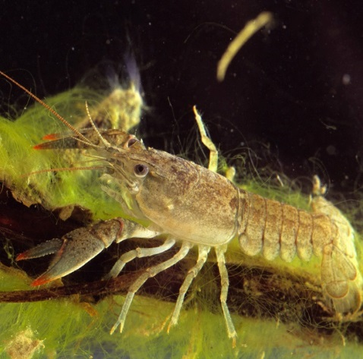
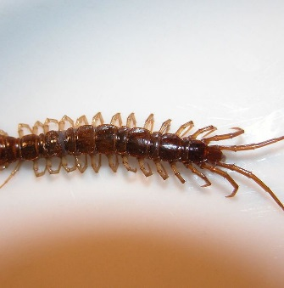
Embranchement Arthropoda - arthropodes
Structure :
Exosquelette - enveloppe extérieure rigide
Corps segmentés, système circulatoire ouvert
Possèdent des appendices articulés, ce qui leur permet de disposer d'un large éventail de types de locomotion (vol, saut, marche, etc.)
Vivent dans des habitats terrestres et aquatiques
Mécanisme d’alimentation :
Ont un système digestif composé d'une bouche et d'un anus
Peuvent être herbivores, carnivores ou omnivores
Exemples d’arthropodes :
Snail photo by Ducks Unlimited Canada. Octopus photo from Wikipedia. Clam image from fishpondinfo.com.
Libellule, araignée d’eau, écrevisse, mille-pattes
Notes:
Les arthropodes sont divisés en quatre sous-groupes : les insectes (fourmis, libellules, abeilles), les arachnides (araignées et scorpions), les myriapodes (mille-pattes) et les crustacés (crabes, homards, crevettes).

Slide 10
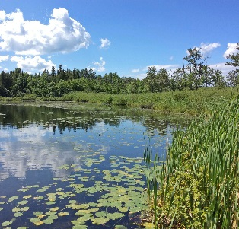
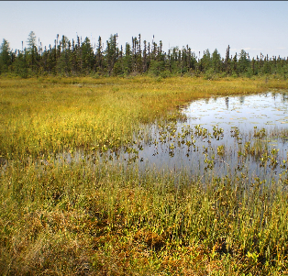
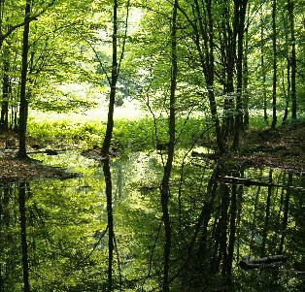
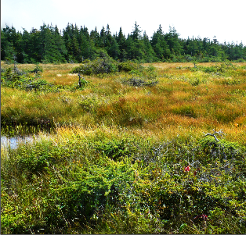
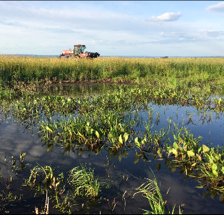
Les invertébrés dans les terres humides
Des invertébrés de chacun de ces embranchements vivent dans les terres humides.
Les terres humides sont des étendues d'eau peu profonde qui favorisent la croissance d'une végétation riche. Le type de terre humide détermine également les types d'invertébrés qui vivent dans ces habitats d'eau douce, car chaque type de terre humide fournit différents types de végétation, de nutriments et de niveaux d'eau.
Types de terres humides :
Marais d’eau douce
Tourbière minérotrophe
Marécage
Tourbière ombrotrophe
Étang

Slide 11
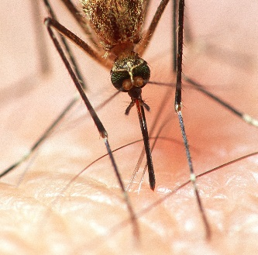
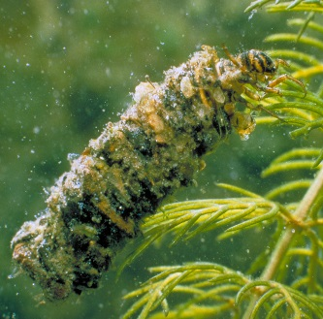
Adaptations
Les habitats, comme les terres humides, sont très diversifiés et en constante évolution. Ces changements peuvent être saisonniers (comme l'hiver) ou inattendus (comme la perte d'habitat), de sorte que les êtres vivants doivent utiliser leurs adaptations pour obtenir la nourriture, l'eau, l'abri et l'espace dont ils ont besoin pour survivre.
Les adaptations sont des caractéristiques spéciales qui aident les êtres vivants à survivre. Il existe deux types d'adaptations : physiques et comportementales.
Les adaptations physiques comprennent les caractéristiques physiques de l'organisme vivant.
Les adaptations comportementales comprennent la manière dont l'organisme vivant se comporte ou agit.
Exemples : la trompe d'un moustique, ses ailes, ses dents pointues, le changement de couleur de la fourrure du lièvre.
Exemples : construire une coquille (comme une larve de phrygane), chasser, fuir un prédateur, migrer.
Mosquito and Caddisfly larva image from Ducks Unlimited Canada.

Slide 12
Clé de classification
Les invertébrés présentent des adaptations très diverses qui peuvent nous aider à les identifier. L'utilisation d'outils de classification, comme une clé, permet de mieux comprendre et de distinguer une espèce d'une autre.
Une clé de classification est un outil qui permet de déterminer l'identité d'un objet par élimination, en se référant à des adaptations spécifiques.

Slide 13
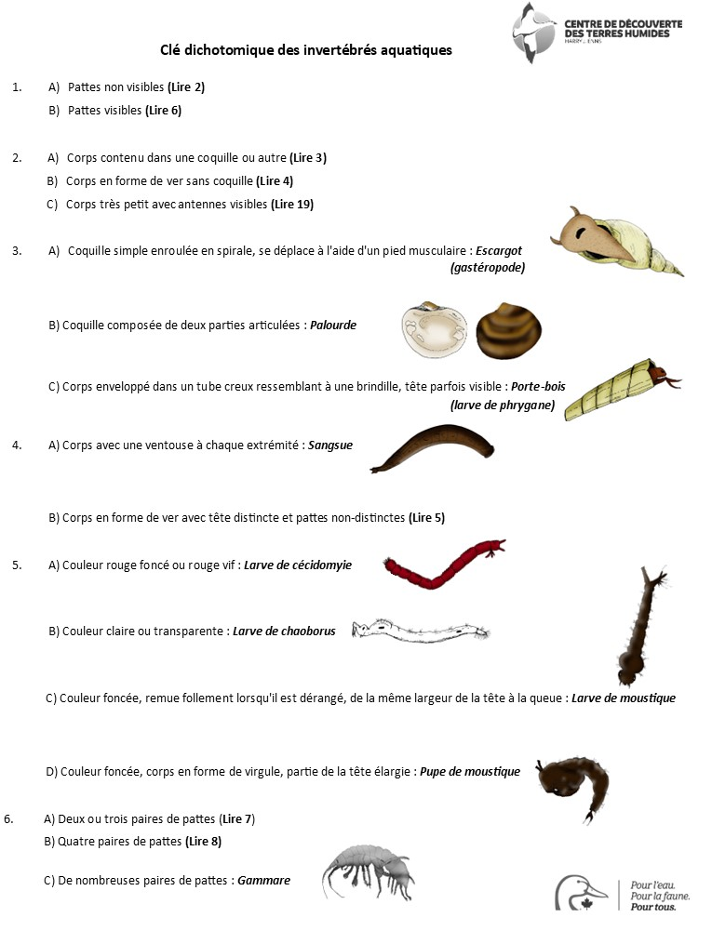
Clé de classification
Pour utiliser une clé de classification :
Clé de classification des invertébrés aquatiques
Lis la première phrase numérotée.
Étudie l'invertébré, en recherchant les caractéristiques mentionnées dans les phrases.
Choisis la phrase qui décrit le mieux l'invertébré, en suivant les indications données dans cette phrase.
Continue à lire les différentes phrases et à choisir celle qui décrit le mieux ton invertébré jusqu'à ce qu'un nom d'espèce soit déterminé pour ton invertébré.
Bloodworm image from fynnmood.sg.

Slide 14
Enquête sur les invertébrés
Objectif : Apprendre à connaître un invertébré particulier et les adaptations qui le rendent apte à vivre dans une terre humide, tout en s'exerçant à utiliser une clé de classification.
1. Parmi les trente photos d'invertébrés, tu choisiras quatre invertébrés à identifier à l'aide de la clé d’identification.
2. Après avoir identifié les quatre espèces, choisis un invertébré sur lequel tu feras des recherches. Utilise diverses sources pour découvrir les adaptations dont dispose l'invertébré que tu as choisi pour survivre dans un habitat de terre humide.
3. Présente les résultats de ta recherche. Indique le nom de l'espèce de ton invertébré, son embranchement et au moins six adaptations différentes (trois physiques et trois comportementales), et une description de la manière dont chaque adaptation l’aide à survivre dans une terre humide.
4. Avec un autre élève, compare les adaptations des invertébrés que tu as étudiés, en créant un diagramme de Venn ou une liste des différences et des similitudes.

Slide 15
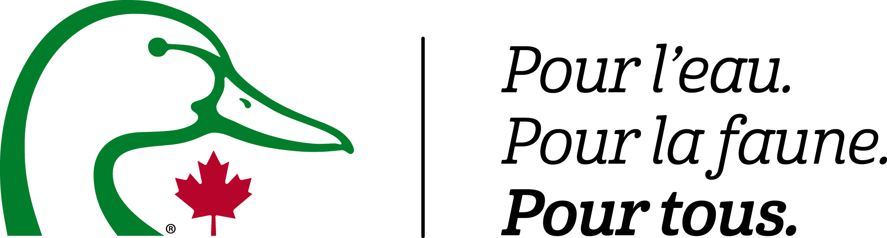
Merci!

